Slide 2
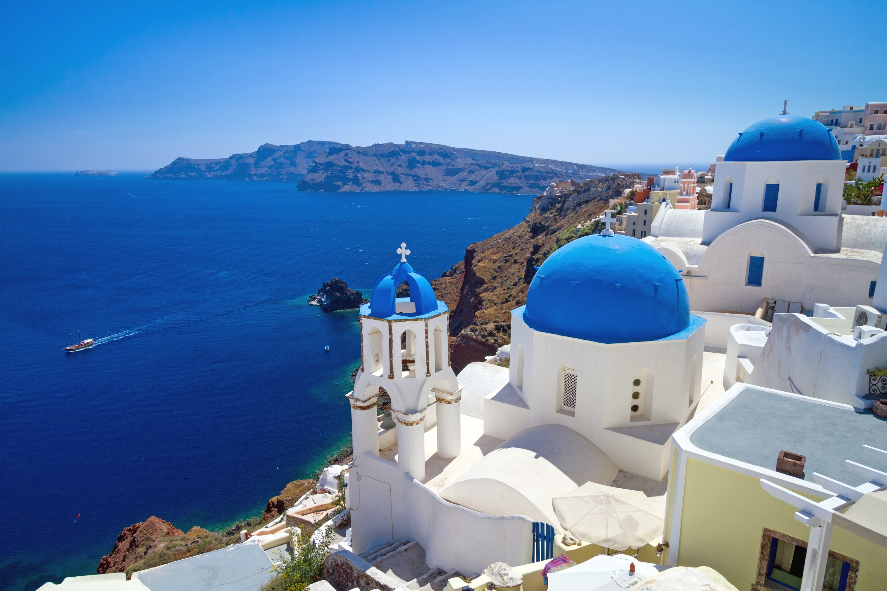
4. Verder kijken dan de costa’s

Slide 3
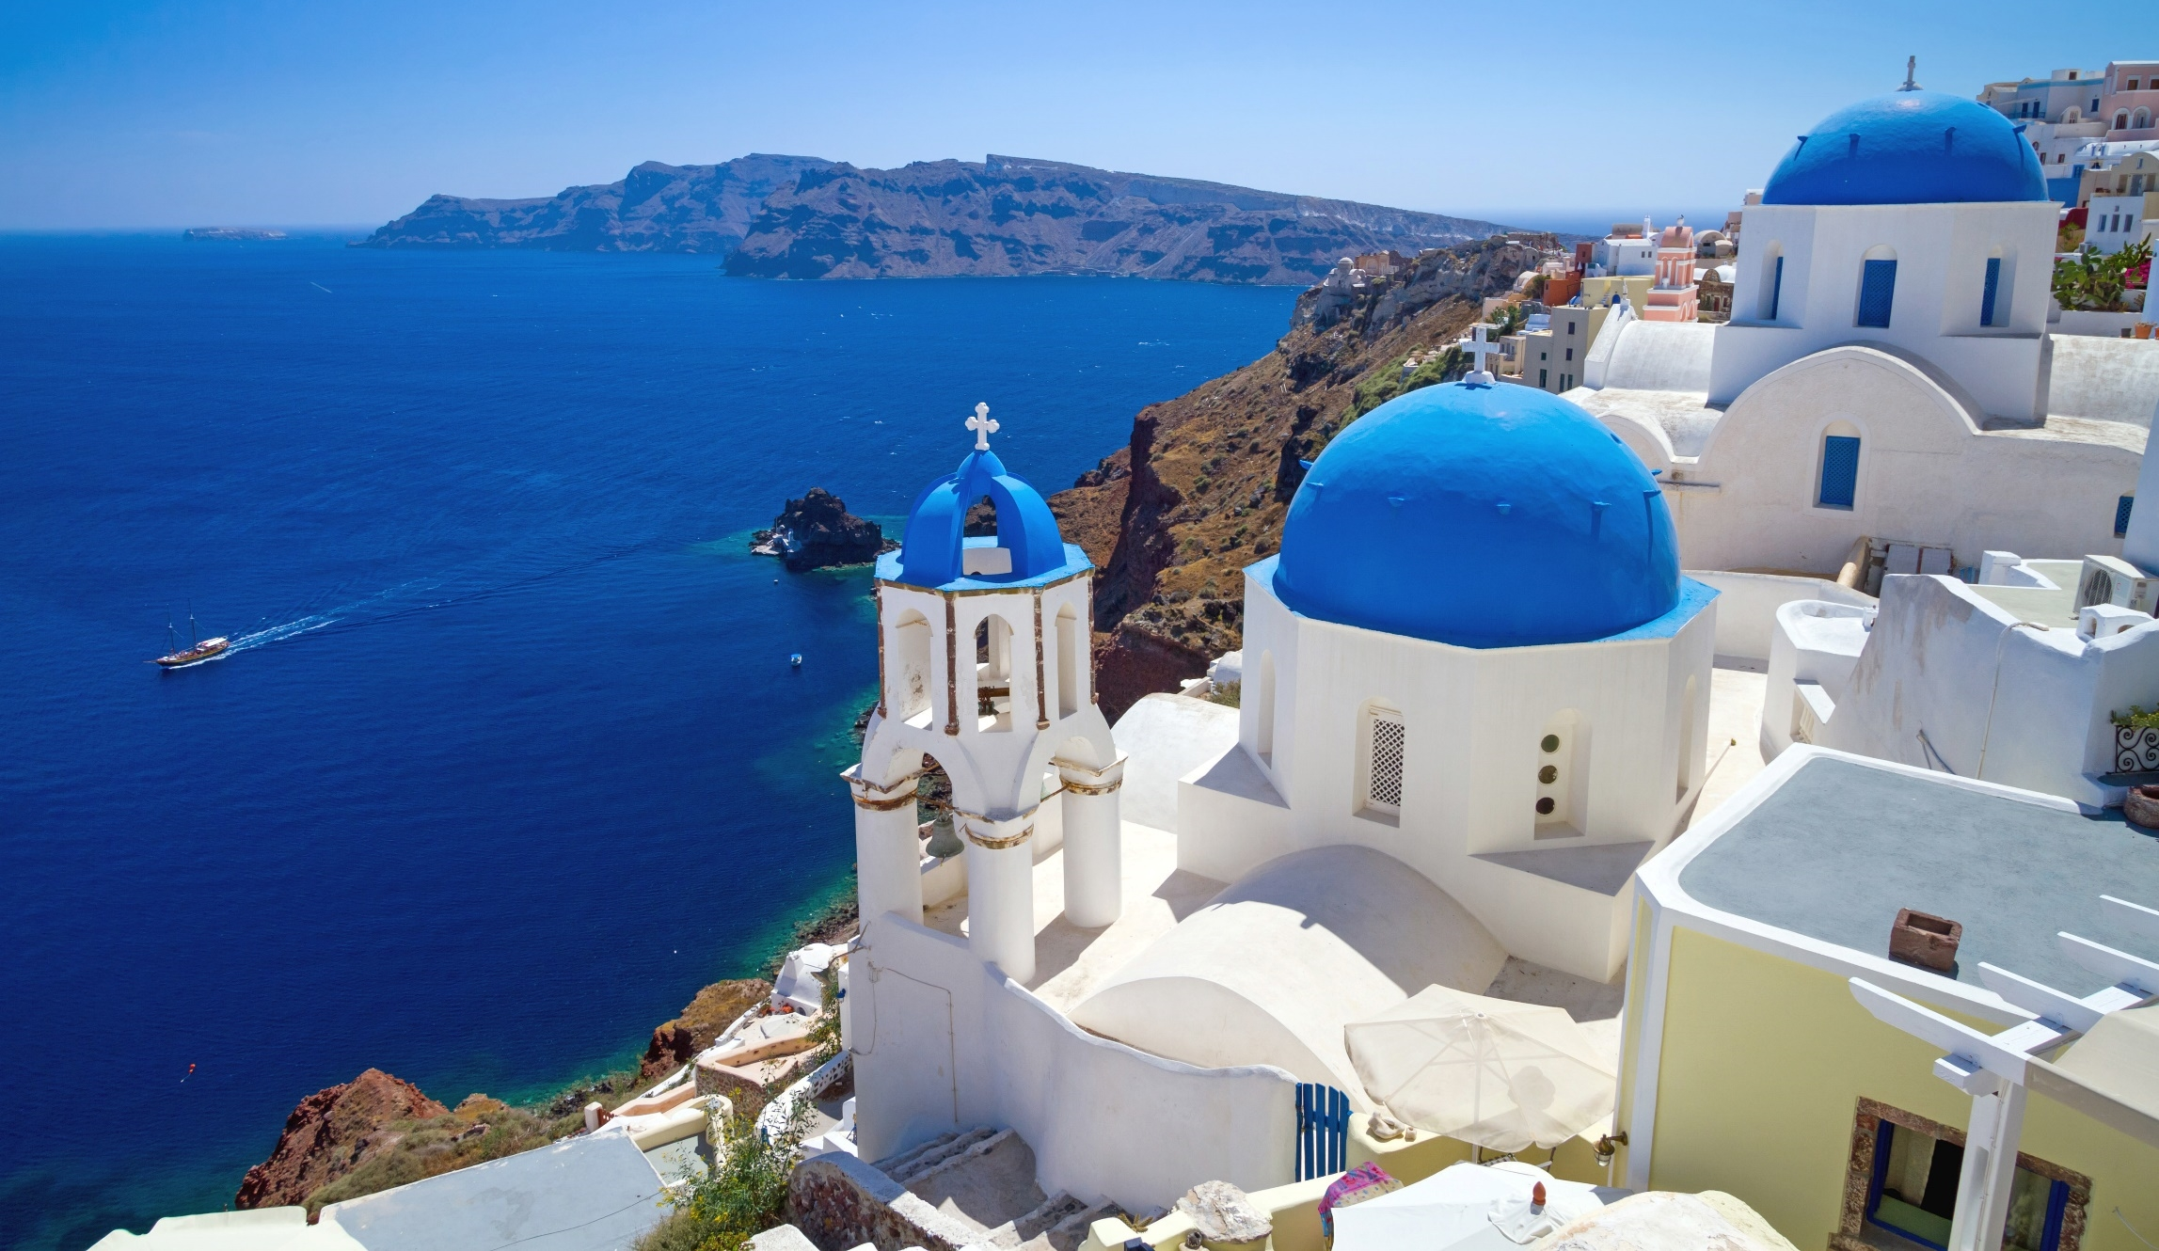
4. Verder kijken dan de costa’s
Hoofdvraag
Hoe zijn de natuur- en cultuurlandschappen in het Middellandse Zeegebied ontstaan en hoe gaan mensen hiermee om?

Slide 4
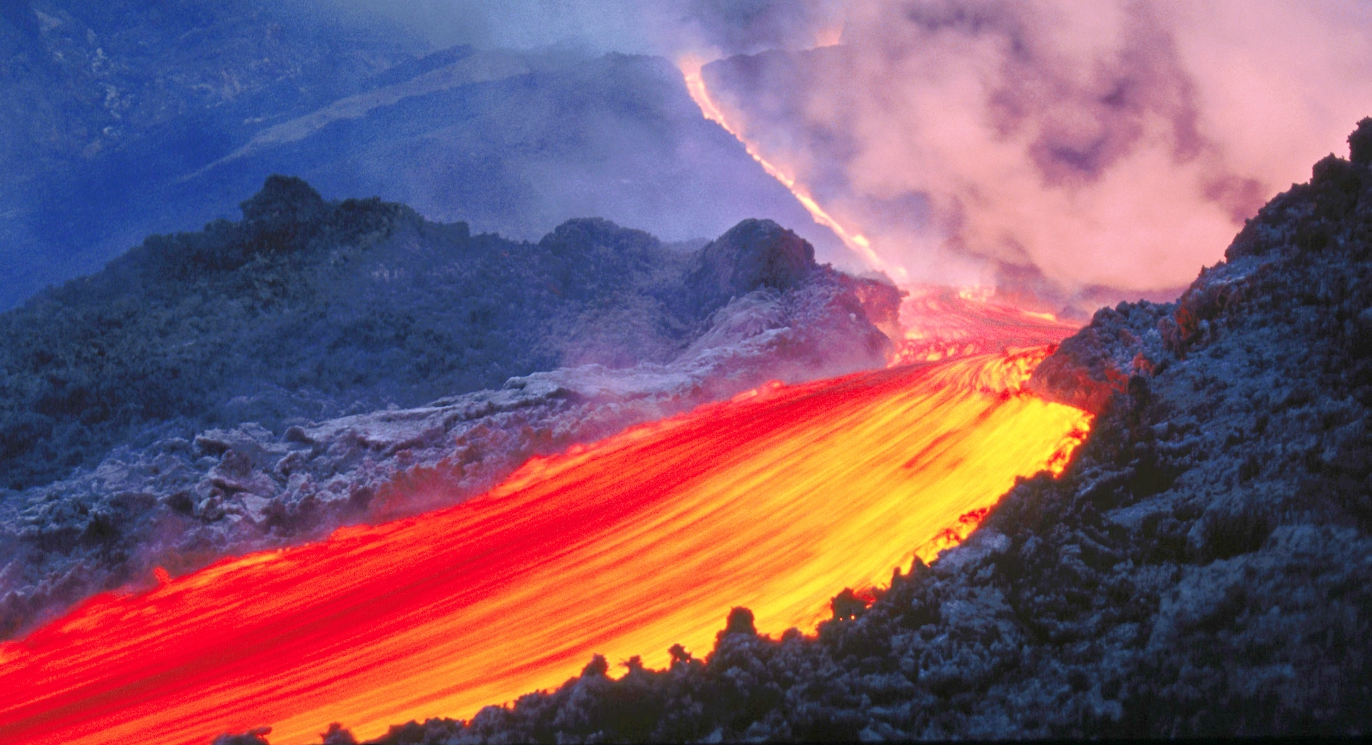
§4.1 Aardbevingen en vulkanen
Deelvragen
Hoe kun je de ligging van de gebergten en de vulkanen en het voorkomen van aardbevingen in het Middellandse Zeegebied verklaren met de theorie van de platentektoniek?
Welke maatregelen kunnen worden genomen om de schade en het aantal slachtoffers van natuurrampen te beperken?

Slide 5
§4.1 Aardbevingen en vulkanen
Ligging en topografie
Middellandse Zeegebied in veel opzichten uniek.
grootste binnenmeer op aarde:
twee toegangen (Straat van Gibraltar en Suezkanaal)
verschillende bekkens (zoals Adriatische Zee en Egeïsche zee)
gevarieerd landschap:
veel reliëf
veel boomgaarden op hellingen
steile kusten
weinig uitgestrekte stranden
veel eilanden en baaien
aardbevingen en vulkanisme
Notes:
Afbeelding: De vier sferen

Slide 6
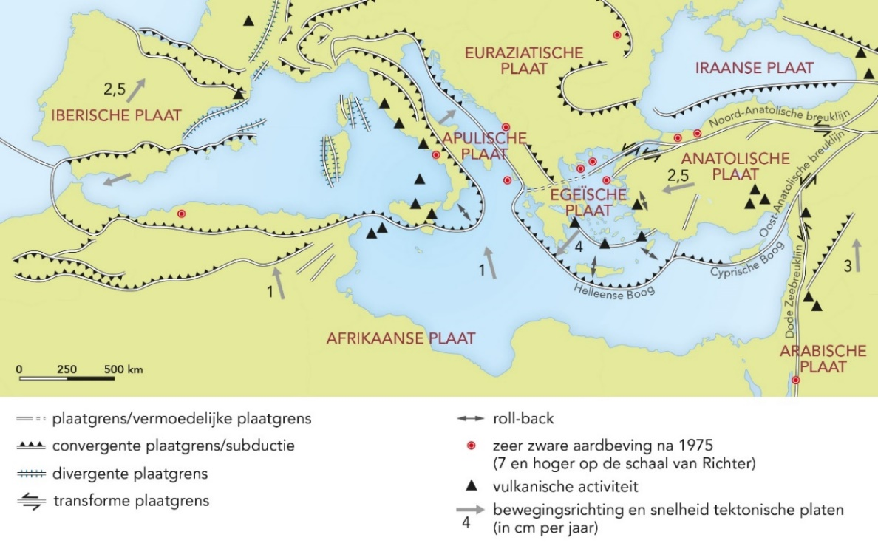
§4.1 Aardbevingen en vulkanen
Op de grenzen van platen
Grens van twee continentale platen: Afrikaanse en Euraziatische plaat. Door beweging van deze platen zijn in grensgebied veel kleine platen met eigen bewegingsrichting ontstaan → complexe geologie.
Door botsing → gebergten, door subductie → vulkanen.
Notes:
Afbeelding: Breuken, platen en vulkanen in het Middellandse Zeegebied

Slide 7
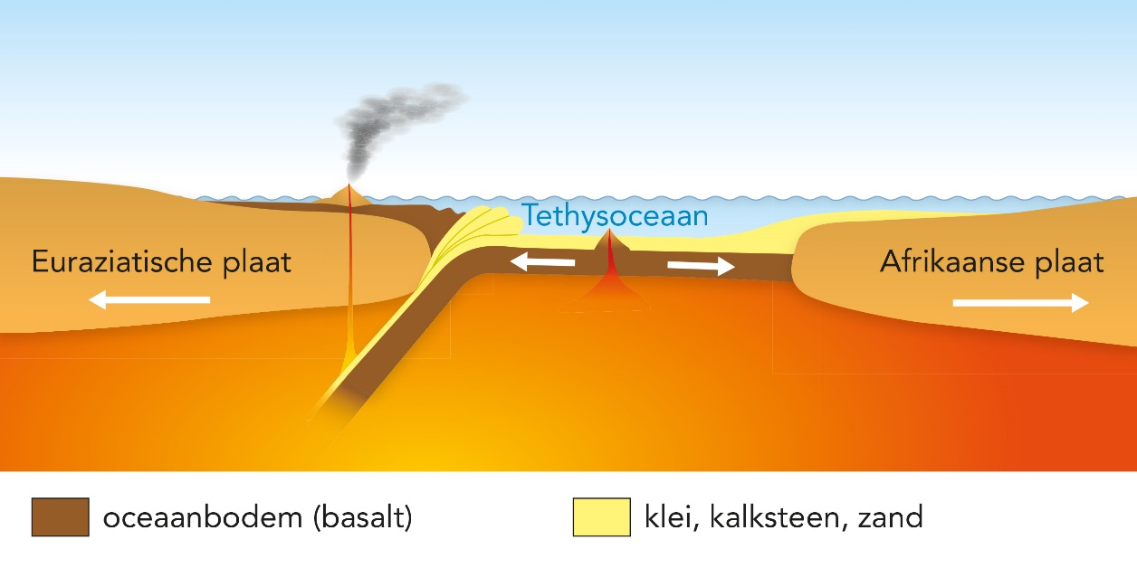
§4.1 Aardbevingen en vulkanen
Ontstaan van de alpiene bergen
180 miljoen jaar geleden: bij uiteenvallen Pangea ontstond Tethyszee tussen Afrika en Europa:
bij mid-oceanische rug in de Tethyszee vormde lava nieuwe oceaanbodem (basalt) → zee steeds breder
op zeebodem: sedimentatie klei en kalk en langs randen zand
druk op sedimenten → verhard tot gesteenten
Notes:
Afbeelding: Ontstaan van de Tethyszee

Slide 8
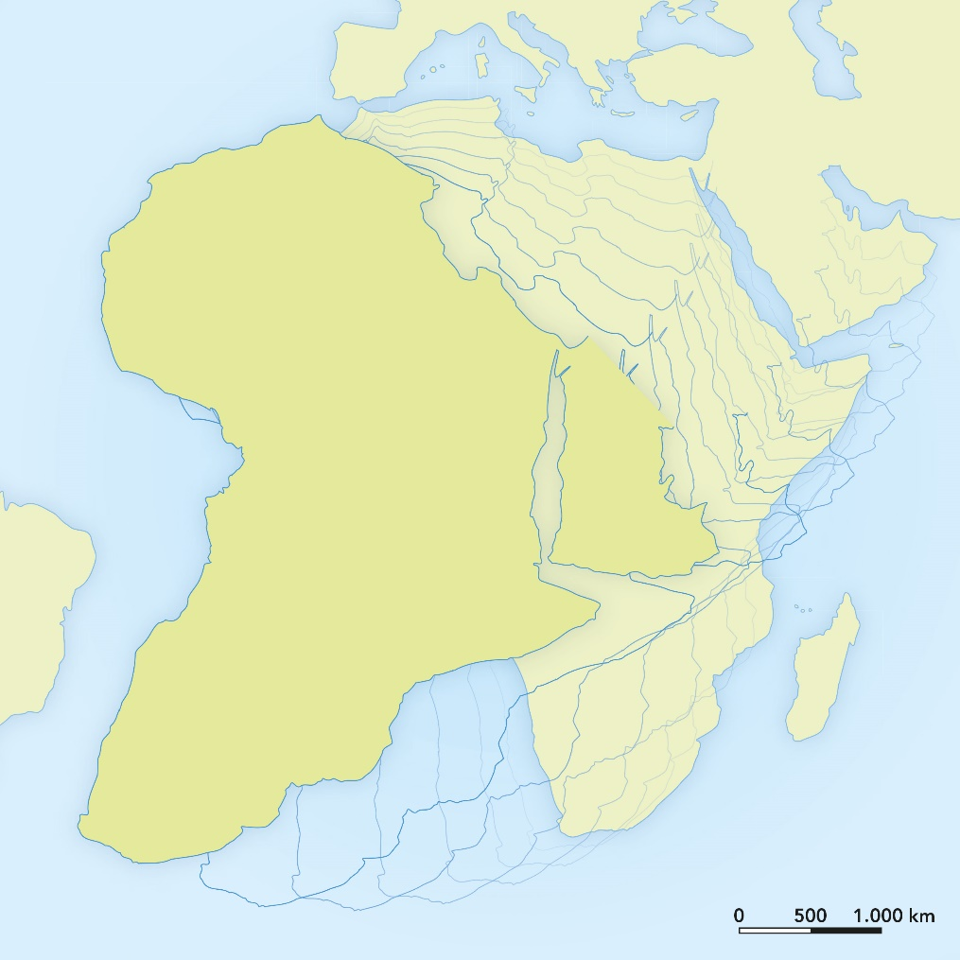
§4.1 Aardbevingen en vulkanen
Tethyszee verdwijnt weer
120 miljoen jaar geleden, vanaf Krijt, beweegt Afrika weer naar noorden → Tethyszee kleiner + door druk ontstaan kleine platen
Notes:
Afbeelding: Beweging van Afrika ten opzichte van Europa en Azië: van 120 miljoen jaar geleden tot nu, in stappen van 20 miljoen jaar

Slide 9
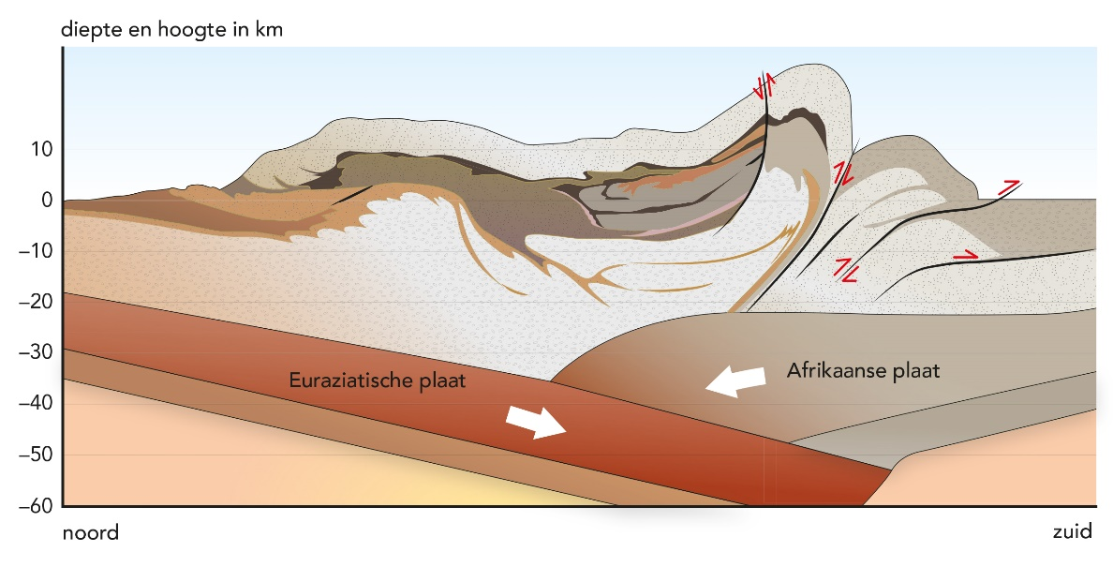
§4.1 Aardbevingen en vulkanen
Tethyszee verdwijnt weer
subductiezones bij Alpen en zuiden Middellandse Zee
ontstaan Alpen in Tertiair: botsing kleine Apulische plaat tegen landmassa bij Duitsland
ontstaan Pyreneeën en Karpaten in dezelfde tijd (botsing Iberische plaat tegen Euraziatische plaat)
Alpen, Pyreneeën en Karpaten vormen alpiene plooiingsgebied
Notes:
Afbeelding: Vorming van de Alpen door de botsing van twee continenten

Slide 10
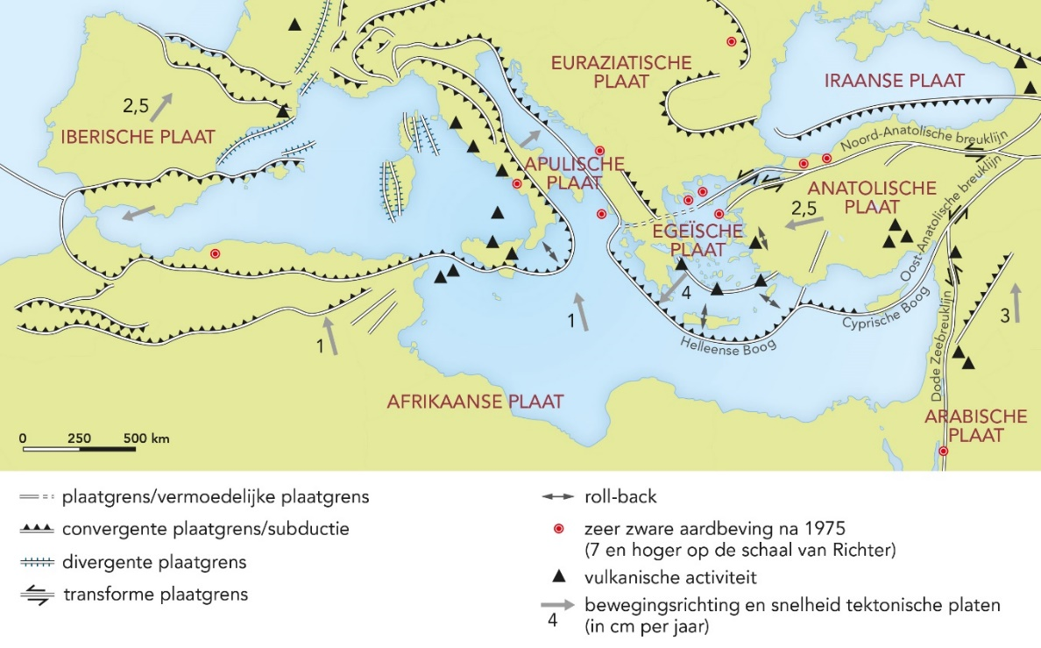
§4.1 Aardbevingen en vulkanen
Tektoniek in de Egeïsche zee
De Afrikaanse plaat beweegt naar noorden en duikt onder de Egeïsche plaat die naar zuiden beweegt → eilandenboog:
subductiezone schuift steeds meer naar zuiden → Egeïsche plaat rekt uit, wordt dunner en zee dieper → ontstaan diepzeebekken
zo is ook Thyrrheense zee ontstaan
Notes:
Afbeelding: Breuken, platen en vulkanen in het Middellandse Zeegebied

Slide 11
§4.1 Aardbevingen en vulkanen
Vulkanen
Explosieve stratovulkanen Middellandse Zeegebied bij subductiezones, bijvoorbeeld:
Santorini + eilanden in de buurt: ontstaan bij convergente breuklijn tussen twee oceanische platen → eilandenboog met vulkanen en caldeira
Etna: ontstaan bij subductie van de Afrikaanse plaat. Karakter vulkaan verandert: wordt minder explosief
Vesuvius: altijd zeer heftige uitbarstingen bijv. 79 na Chr. uitbarsting met meer dan 10.000 doden, laatste uitbarsting 1944
gevaar is nabijheid grote stad Napels

Slide 12
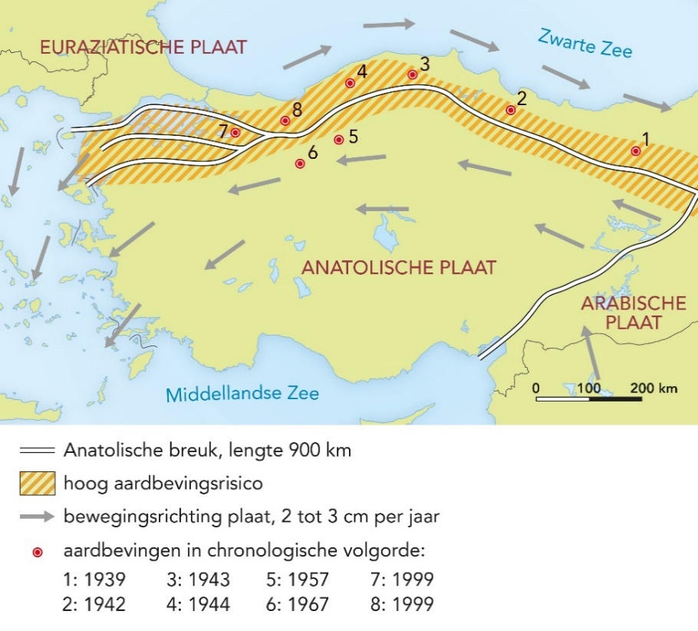
§4.1 Aardbevingen en vulkanen
Aardbevingen
Veel zware aardbevingen bij actieve plaatgrenzen in Italië, Griekenland en Turkije.
Arabische plaat noordwaarts → Anatolische plaat westwaarts → Turkije beweegt daardoor 5 à 6 cm per jaar naar westen
twee breuklijnen: noordelijke breuklijn langs kust Zwarte Zee (Anatolische breuklijn) en zuidelijke breuklijn verdwijnt bij Sicilië in zee
door beweging Apulische plaat: veel aardbevingen in Italië
Notes:
Afbeelding: Anatolische breukzone met aardbevingen

Slide 13
§4.1 Aardbevingen en vulkanen
Problemen bij natuurrampen
Voorkomen van natuurrampen niet altijd mogelijk:
vulkaanuitbarstingen zijn moeilijk te voorspellen. Er kunnen tekenen zijn, maar onzekerheid is groot.
bij uitbarsting Vesuvius in korte tijd 600.000 mensen evacueren → bijna onmogelijke opgave
aardbevingen zijn ook moeilijk te voorspellen. Het is zeker dat zich in sommige gebieden binnen afzienbare tijd nieuwe aardbevingen zullen voordoen: maar wanneer precies?
Notes:
Afbeelding: Waterkringloop

Slide 14
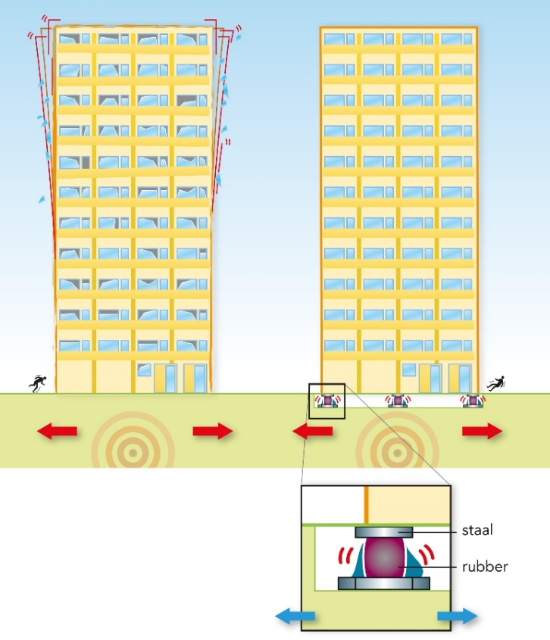
§4.1 Aardbevingen en vulkanen
Maatregelen
Hazard management = maatregelen om risico’s van natuurrampen te beheersen en voorspellen, door:
onderzoekstechnieken en modellen: met meer inzicht in platentektoniek kan men risicokaarten en evacuatieplannen maken
waarschuwingssystemen: tijdige waarschuwing van bevolking voor aardbevingen en vulkaanuitbarstingen
rampenplannen: draaiboeken voor hulpverlening en evacuatie
bouwtechnische maatregelen: zoals rubberfunderingen om trillingen op te vangen
Aardbevingsbestendig bouwen
Notes:
Afbeelding: Aardbevingsbestendig bouwen

Slide 15
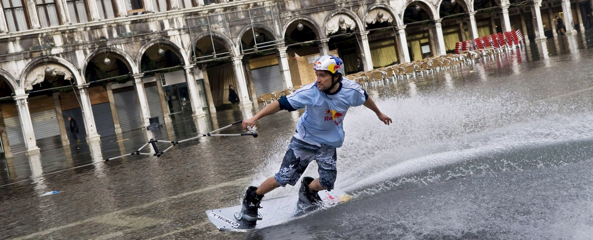
§4.2 Klimaat, plantengroei en landbouw
Deelvragen
Hoe kun je het voorkomen van de verschillende klimaten in het Middellandse Zeegebied verklaren?
Hoe kun je het voorkomen van verschillende vormen van natuurlijke plantengroei in het Middellandse Zeegebied verklaren?
Wat zijn de kenmerken van de mediterrane landbouw en hoe kun je ze relateren aan het klimaat?

Slide 16
§4.2 Klimaat, plantengroei en landbouw
Klimaat
In grote gebieden heerst Cs-klimaat (Middellandse Zeeklimaat met warme, droge zomers en neerslagrijke winters). Maar ook:
BS-klimaat in Zuidoost-Spanje
BW-klimaat in landen ten zuiden van de Middellandse Zee
EH-klimaat in hoge bergen

Slide 17
§4.2 Klimaat, plantengroei en landbouw
Afwisseling van zomer en winter
Verklaring klimaten kan met de grote druk- en windsystemen. In zomer bevinden hogedrukgebieden zich noordelijker dan in winter. Dat komt door opschuiving ITCZ naar noorden.
Van belang zijn:
Azoren-Hoog
mediterrane fronten

Slide 18
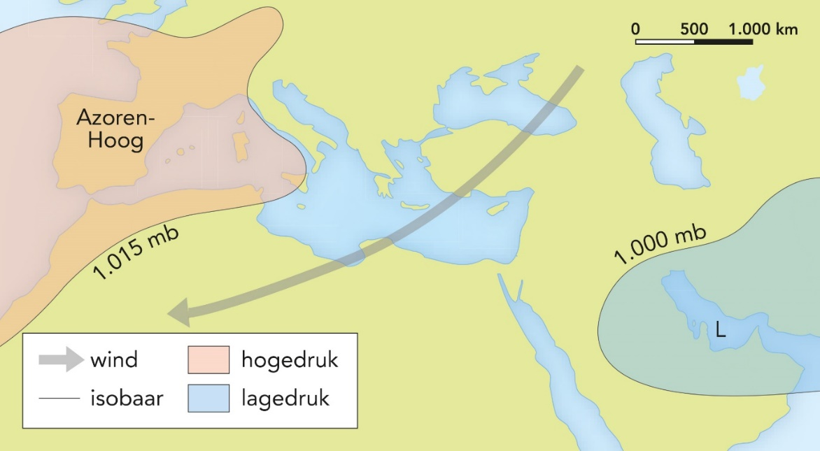
§4.2 Klimaat, plantengroei en landbouw
Zomer
in juli ligt er door opwarming een lagedrukgebied boven de Sahara
omdat zee langzamer opwarmt, ligt op breedte Middellandse Zeegebied met uitlopers over Marokko, Spanje en Italië hogedrukgebied = Azoren-Hoog → weinig neerslag
aanlandige wind bij Noord-Afrika is toch vrij droog door warm landoppervlak → wolken lossen op
Notes:
Afbeelding: Luchtdruk en winden in juli

Slide 19
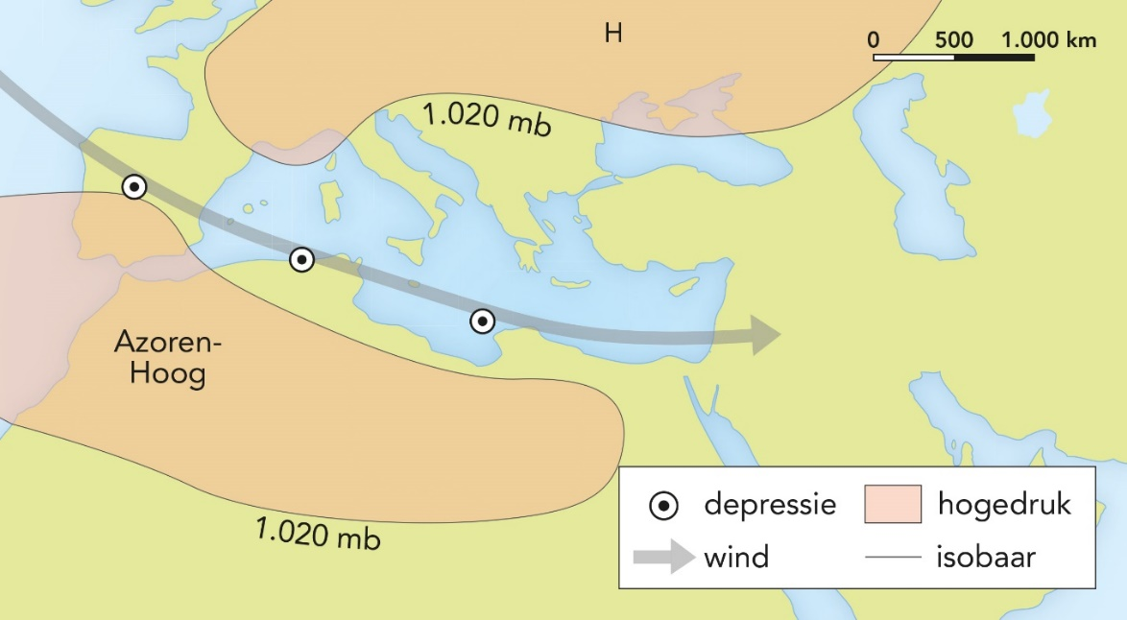
§4.2 Klimaat, plantengroei en landbouw
Winter
in januari ligt Azoren-Hoog zuidelijker: lucht daalt daar en waait vanuit zuidwesten naar Middellandse zee (droog in Afrika)
boven Siberië ligt hoge drukgebied met koude
vanuit noorden waait die koude lucht naar het zuiden en botst met warme lucht in Middellandse Zeegebied → mediterrane fronten (veel neerslag)
andere depressies worden vanuit Atlantische Oceaan met westenwinden gebied binnengevoerd
Notes:
Afbeelding: Luchtdruk en winden in januari

Slide 20
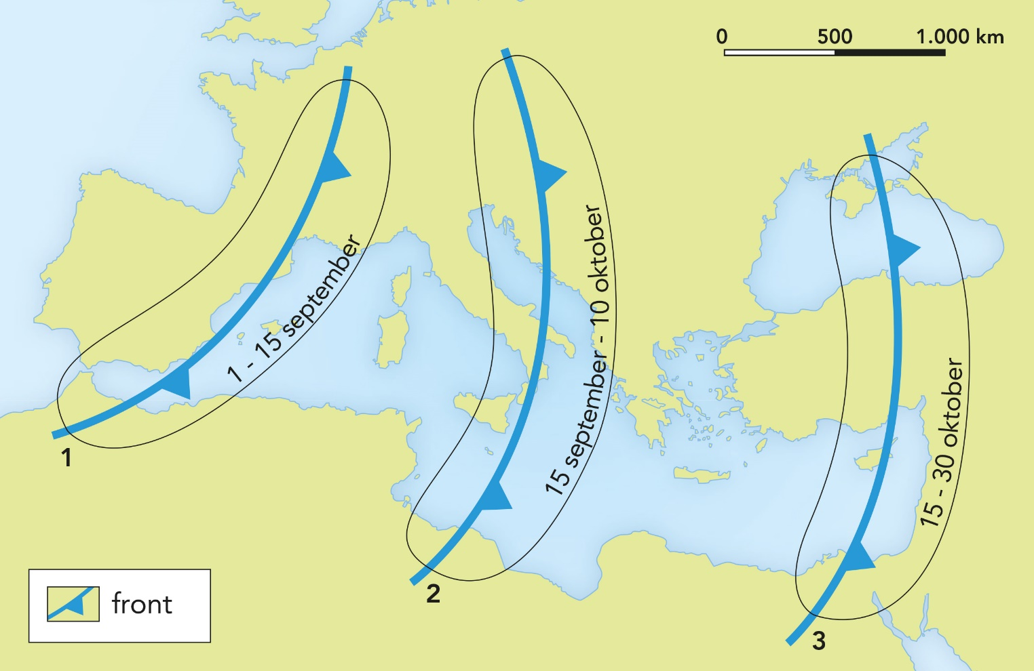
§4.2 Klimaat, plantengroei en landbouw
Overgang zomer - winter
overgang van zomer- naar winterseizoen verloopt heel snel (4 à 6 weken)
Notes:
Afbeelding: Omslag van het zomer- naar het winterseizoen in het Middellandse Zeegebied

Slide 21
§4.2 Klimaat, plantengroei en landbouw
Neerslagkenmerken
De Intensiteit van de neerslag kan zeer groot zijn en komt steeds vaker voor. Daarnaast is het ene jaar vaak veel droger of natter dan het andere jaar.
neerslagintensiteit = hoeveelheid neerslag per uur of per dag
hoge intensiteit leidt tot rivieroverstromingen en bodemerosie
wisselvalligheid van neerslag = verschillen in hoeveelheid neerslag tussen de jaren
tekort in winter leidt tot problemen in volgende zomer door verdamping → weinig vocht in bodem leidt tot snelle opwarming → droogte bodem → stijging temperatuur

Slide 22
§4.2 Klimaat, plantengroei en landbouw
Natuurlijke plantengroei
Vegetatie heeft zich aangepast aan Cs-klimaat: planten groeien en bloeien vooral in vochtige voorjaar. Drie typen vegetatie:
loofbossen met leerachtige bladeren die blad niet verliezen, zoals kurkeik en steeneik
bladverliezende struiken met bloei in voorjaar, zoals jeneverbes en brem
maquis = manshoog doornachtig struikgewas waar vroeger bossen waren
Notes:
Afbeelding: Maquis op Corsica

Slide 23
§4.2 Klimaat, plantengroei en landbouw
Mediterrane akkerbouw
Traditioneel veel akkerbouw met graan, olijfbomen en wijngaarden. Onderscheid in drie vormen die deels zijn aangepast aan klimaat:
dry farming
boom- en struikcultuur, waaronder olijfbomen
geïrrigeerde akkerbouw

Slide 24
§4.2 Klimaat, plantengroei en landbouw
Dry farming
droge akkerbouw van eenjarige gewassen die gedurende het hele jaar plaatsvindt, vooral in de binnenlanden:
tweejarige cyclus: een jaar bebouwen, een jaar braak laten liggen
driejarige cyclus: een jaar bebouwen, een jaar beweiden, een jaar braak laten liggen
in beide cycli wordt de grond zodanig geploegd dat regenwater gemakkelijk kan binnendringen

Slide 25
§4.2 Klimaat, plantengroei en landbouw
Boom- en struikculturen
voordelen van boom- en struikculturen ten opzichte van dry farming:
mogelijk in drogere gebieden
neemt minder ruimte in beslag
levert grotere winsten op
voorbeelden van gewassen:
olijven
amandelen
hazelnoten
pistachenoten
dadels
fruit
Notes:
Afbeelding: Olijfboomgaard in Italië

Slide 26
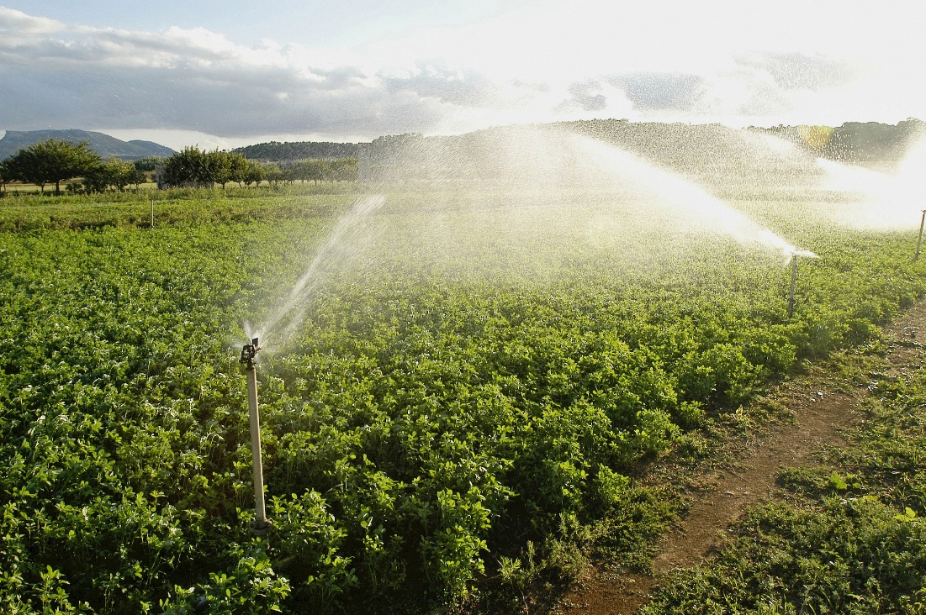
§4.2 Klimaat, plantengroei en landbouw
Geïrrigeerde akkerbouw
geïrrigeerde akkerbouw is intensief, drie tot vijf oogsten per jaar mogelijk, vooral:
in de dalen
bij de kusten
voorbeelden van gewassen:
perziken
abrikozen
citrusfruit
katoen
paprika
aubergine
Notes:
Afbeelding: Moderne irrigatie met sproeiers op Mallorca

Slide 27
§4.2 Klimaat, plantengroei en landbouw
Veeteelt
Veeteelt is extensief vanwege droogte in zomer, soms in berggebieden en neerslagarme gebieden: transhumance of nomadische veeteelt.
transhumance: kuddes grazen in zomer op hoge, koele bergweiden en in winter in laaggelegen weiden. Eigenaar kudde heeft vaste woonplaats en betaalt herders
nomadische veeteelt: verplaatsen van kuddes en tenten (voor bewoning) afhankelijk van weidegedrag. Komt niet meer veel voor
Let op: moderne intensieve veeteelt komt nauwelijks voor, waardoor import van melk- en vleesproducten nodig is

Slide 28
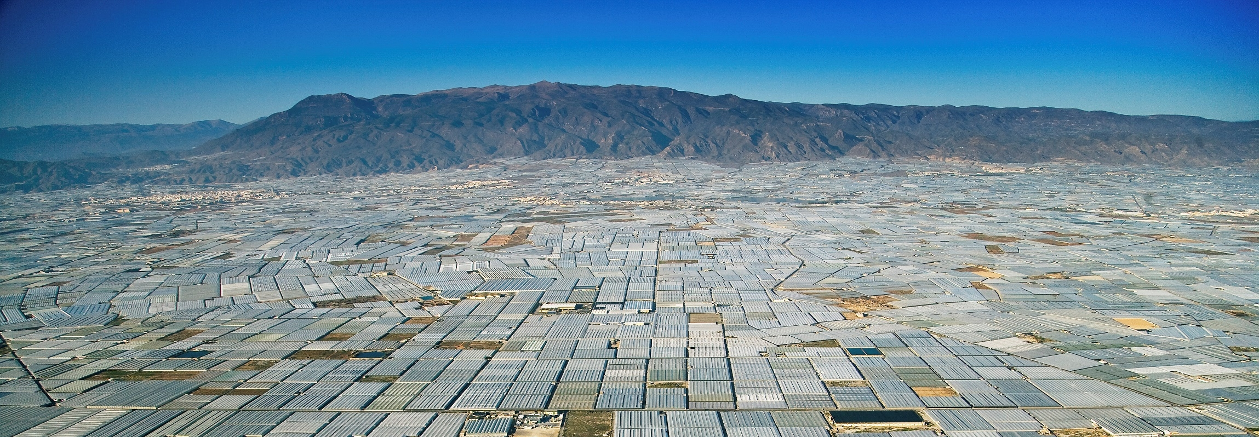
§4.2 Klimaat, plantengroei en landbouw
Tuinbouw
Tuinbouw is belangrijke werkgever en levert belangrijke bijdrage aan bnp Spanje. Tuinbouw in:
volle grond
tunnelkassen
glazen kassen
Notes:
Afbeelding: Costa plástica in Almería, Spanje

Slide 29
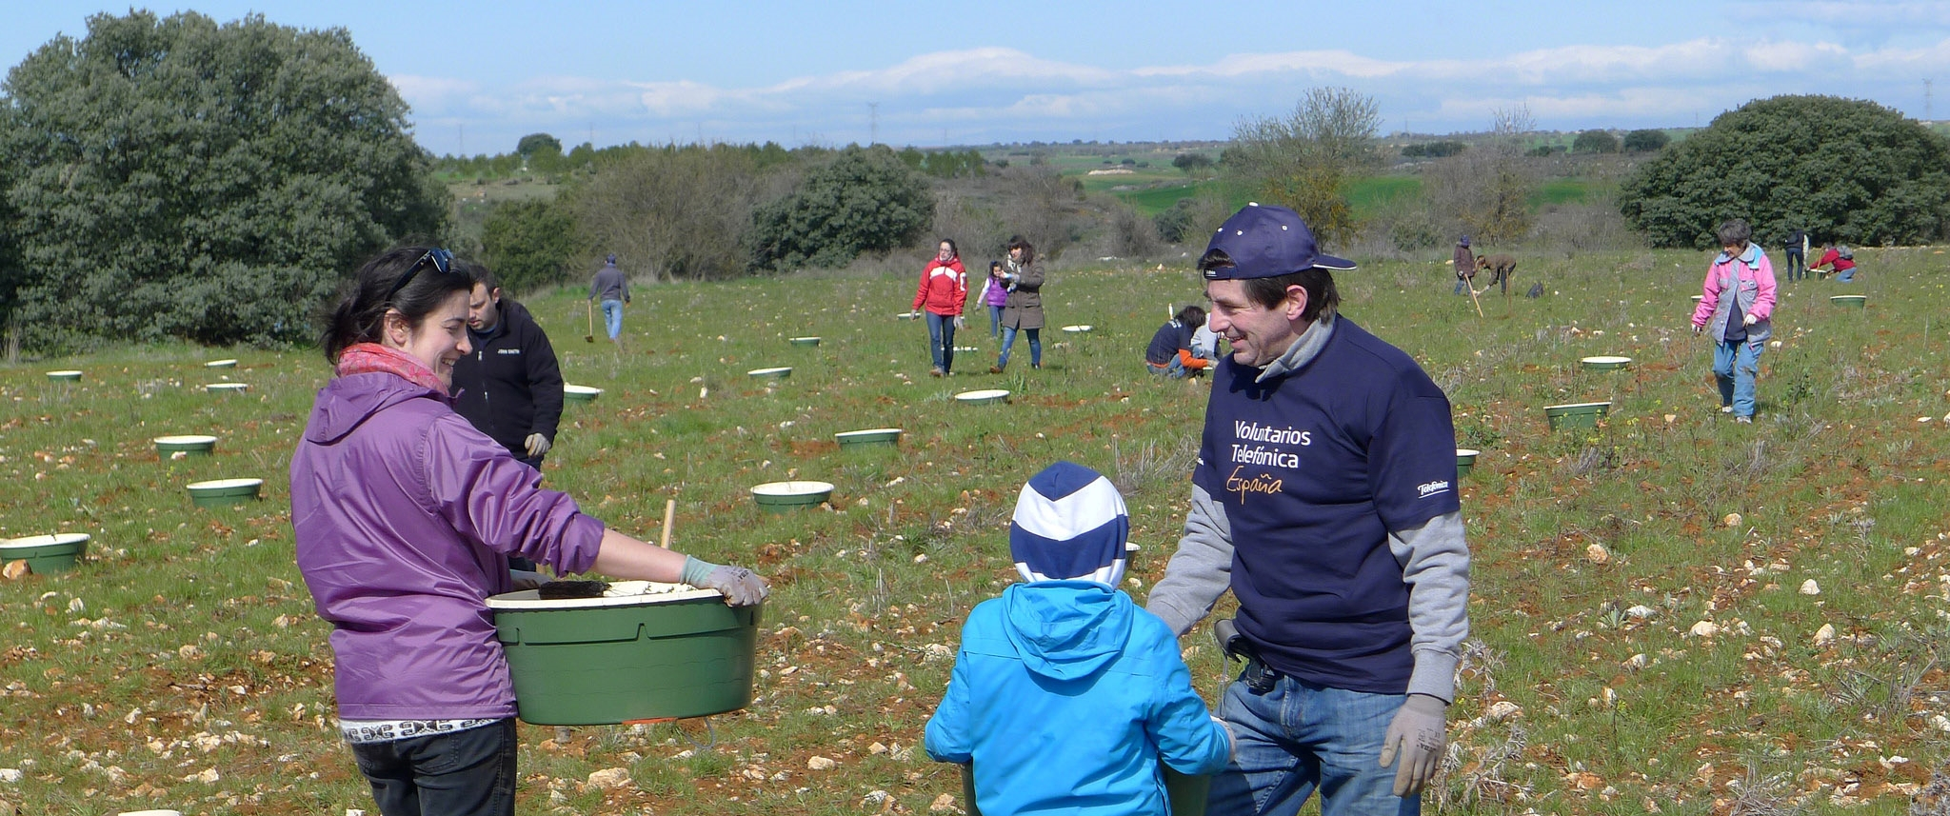
§4.3 Landdegradatie en duurzaamheid
Deelvragen
Wat zijn de oorzaken en de gevolgen van watertekorten en landdegradatie?
Hoe probeert men met duurzame ontwikkeling landdegradatie te voorkomen?

Slide 30
§4.3 Landdegradatie en duurzaamheid
Oorzaken waterproblemen
Waterproblematiek in Middellandse Zeegebied was er al altijd.
groei bevolking:
tussen 1950 en 2000 van 185 miljoen naar 395 miljoen
in 2025 waarschijnlijk 493 miljoen
het gebrek aan water en ruimte voor al deze mensen leidt tot concurrentiestrijd op gebied van:
wonen
consumptie
landbouw
energie
toeristensector

Slide 31
§4.3 Landdegradatie en duurzaamheid
Degradatie en duurzaamheid
Toenemende bevolking, overmatig watergebruik en verkeerde landbouwmethoden leiden tot milieurampen, zoals:
ontbossing
bodemerosie
bodemuitputting
verwoestijning
verzilting
poging om proces van degradatie stop te zetten kan door duurzaam water- en landgebruik

Slide 32
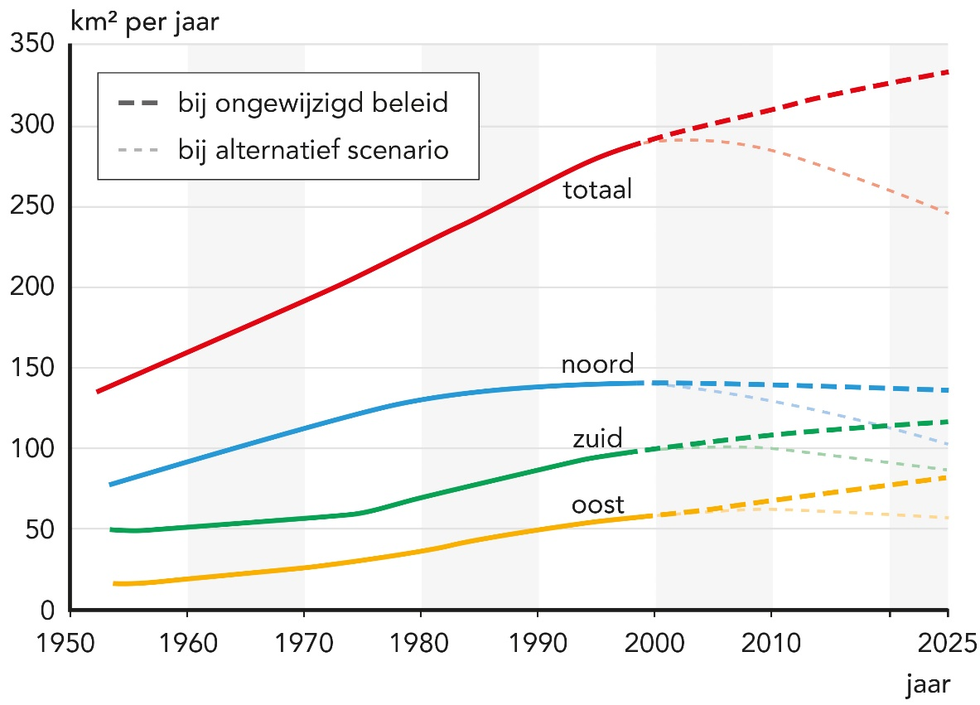
§4.3 Landdegradatie en duurzaamheid
Kwetsbare waterbalans
Vraag naar water is sinds 1950 sterk toegenomen. Daarom zijn duurzame investeringen nodig.
Factoren van invloed op waterbalans zijn:
waterverbruik
hogere temperaturen en variabele neerslag
Totale vraag naar water in het Middellandse Zeegebied, onderverdeeld naar regio’s, 1950 - 2025
Notes:
Afbeelding: Totale vraag naar water in het Middellandse Zeegebied, onderverdeeld naar regio’s, 1950 - 2025

Slide 33
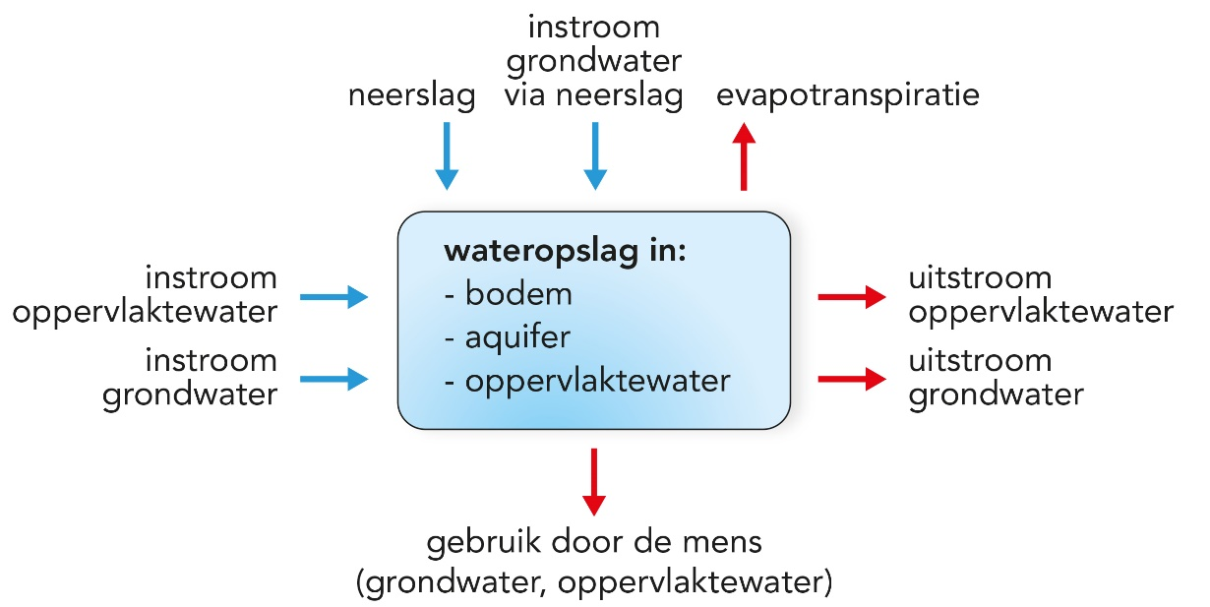
§4.3 Landdegradatie en duurzaamheid
Waterverbruik
tekorten door overmatig gebruik water
Waterbalans in een gebied
Notes:
Afbeelding: Waterbalans in een gebied

Slide 34
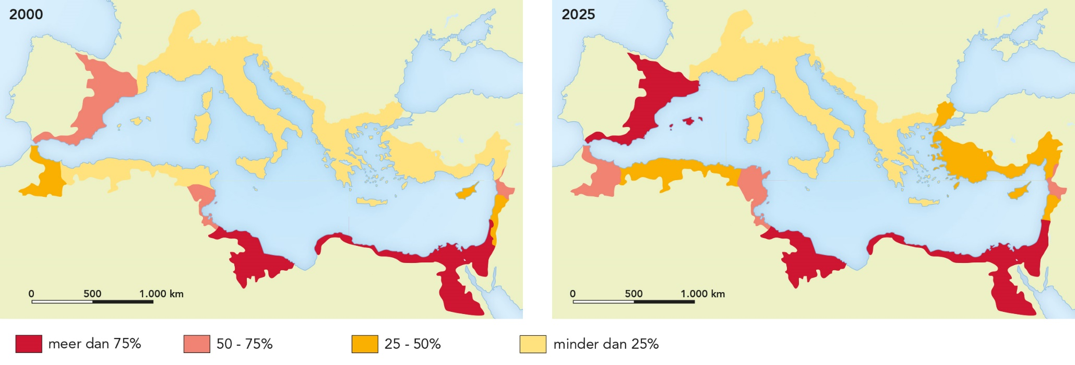
§4.3 Landdegradatie en duurzaamheid
Hogere temperaturen en variabele neerslag
beschikbaarheid water steeds kleiner, waardoor landdegradatie
De druk op de vraag naar water in het Middellandse Zeegebied in % van het gemiddelde jaarlijkse volume van hernieuwbare natuurlijke hulpbronnen, 2000 en 2025
Notes:
Afbeelding: De druk op de vraag naar water in het Middellandse Zeegebied in % van het gemiddelde jaarlijkse volume van hernieuwbare natuurlijke hulpbronnen, 2000 en 2025

Slide 35
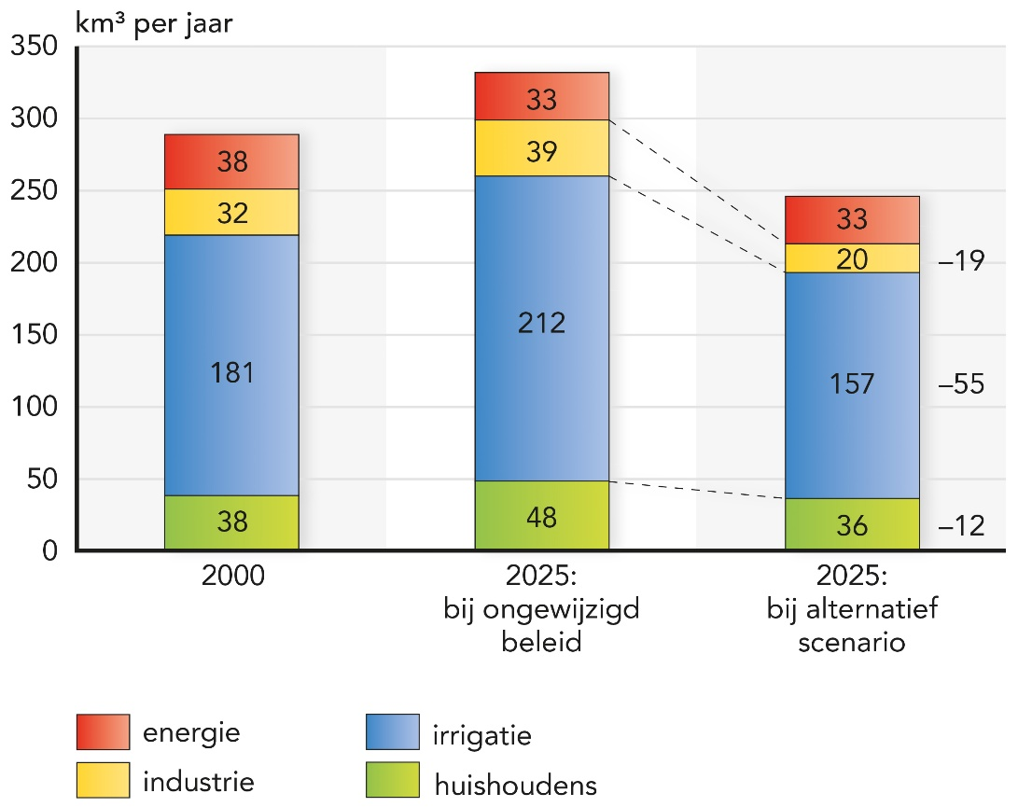
§4.3 Landdegradatie en duurzaamheid
Duurzaam watergebruik
Grootste besparing te behalen in de landbouw: zuiniger irrigeren.
Vier maatregelen mogelijk:
technische verbeteringen irrigatiesystemen (minder lekkages)
druppelirrigatie
tariefaanpassing (voor landbouwsectoren met hoge opbrengsten)
milieubelasting (op producten die veel water vragen)
Vraag naar water (2000) en potentiële besparingen in 2025
Notes:
Afbeelding: Vraag naar water (2000) en potentiële besparingen in 2025

Slide 36
§4.3 Landdegradatie en duurzaamheid
Oorzaken ontbossing
Oorspronkelijke begroeiing Middellandse Zeegebied was zomergroen loofwoud en steppevegetatie. Door kappen van het bos werd het evenwicht verstoord.
Ontbossing vanwege:
gebruik hout als brandhout en bouwmateriaal
ruimte voor landbouwgrond
ruimte voor uitbreiding steden
bosbranden

Slide 37
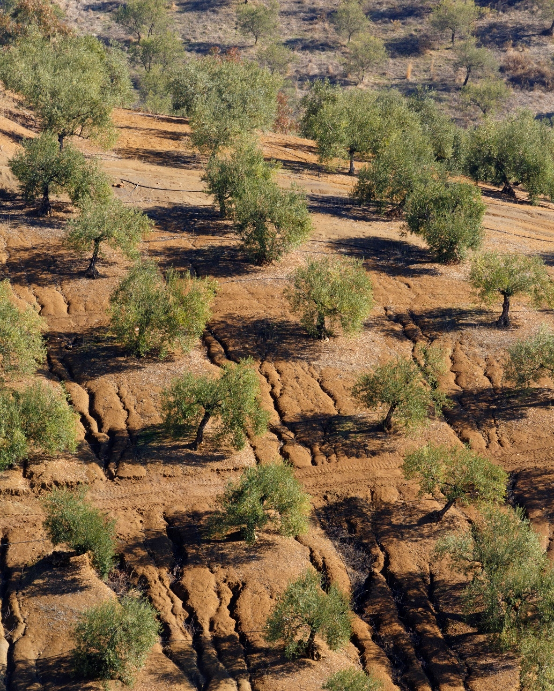
§4.3 Landdegradatie en duurzaamheid
Bodemerosie
Water stroomt bovengronds weg bij combinatie van heftige regenbuien, bodemtype, steile hellingen en gebrek aan bodembedekking.
Als water bovengronds wegstroomt, neemt risico op bodemerosie toe, omdat water niet in bodem kan wegzakken → bodem spoelt weg en er ontstaan geulen.
Notes:
Afbeelding: Watererosie in een citrusboomgaard op een helling in Spanje

Slide 38
§4.3 Landdegradatie en duurzaamheid
Bodemuitputting
Bodemuitputting: door uitspoeling in de bodem. Voedingsstoffen verdwijnen met het regenwater dieper in de bodem en zijn niet meer bereikbaar voor planten→ bodem wordt minder vruchtbaar → kleinere oogsten.

Slide 39
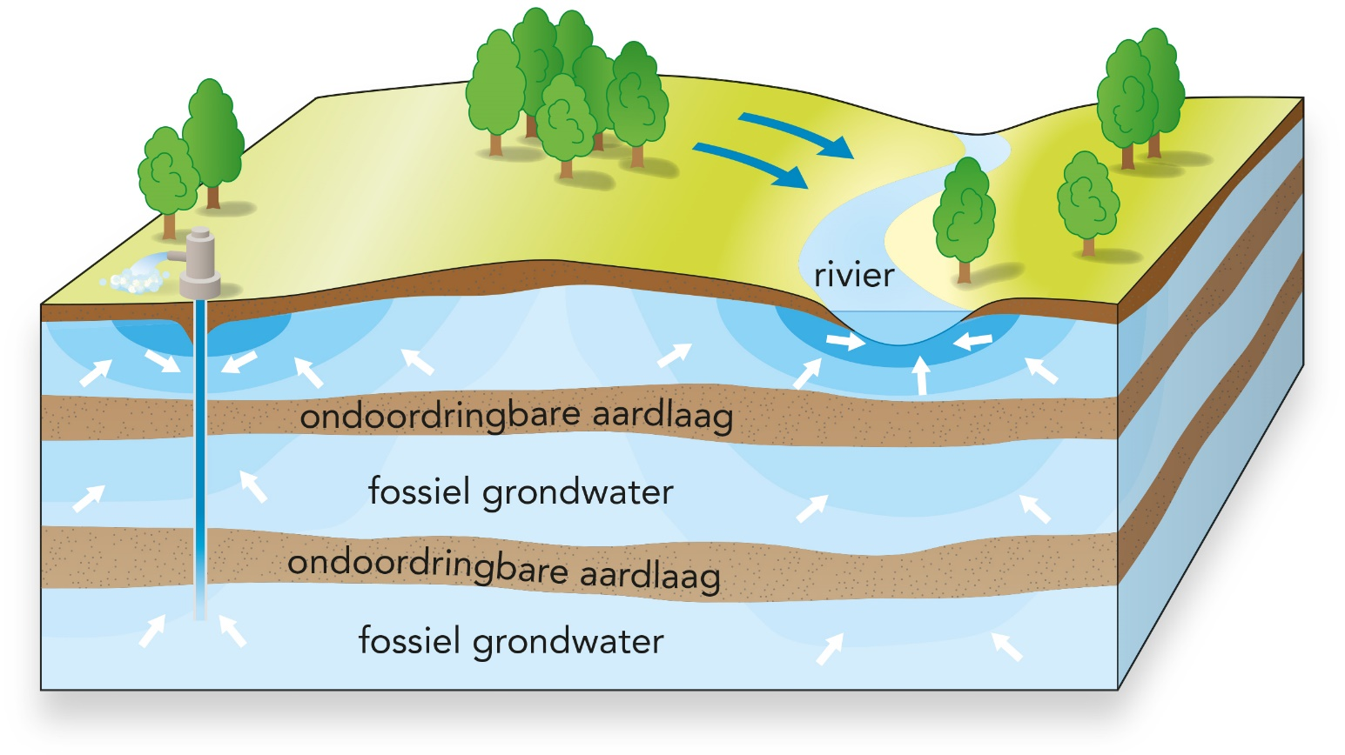
§4.3 Landdegradatie en duurzaamheid
Verwoestijning en verzilting
Om watertekorten aan te vullen heeft Spanje aquifers (= ondergrondse watervoorraden in vorm van fossiel water) aangeboord. Nadeel: aquifers worden niet snel genoeg aangevuld en raken uitgeput → kans op landdegradatie neemt toe.
Notes:
Afbeelding: Water pompen uit een aquifer

Slide 40
§4.3 Landdegradatie en duurzaamheid
37% van grondgebied Spanje loopt risico op verwoestijning. Door bosbranden, overbeweiding en tekort aan water droogt grond uit → erosie door wind en water → ontstaan badlands (erosiegeulen en weinig begroeiing)

Slide 41
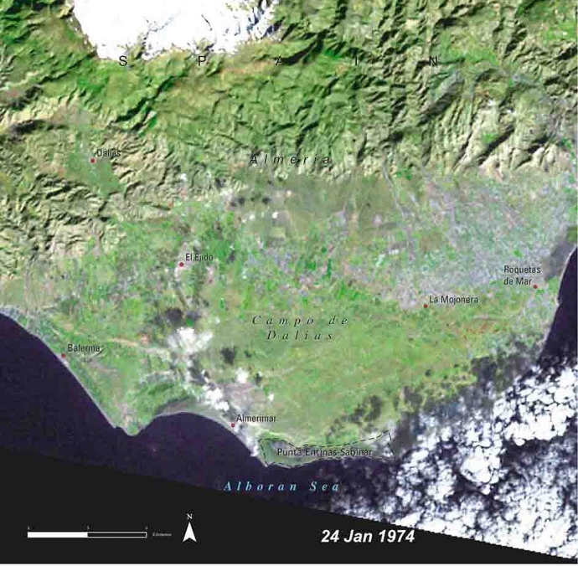
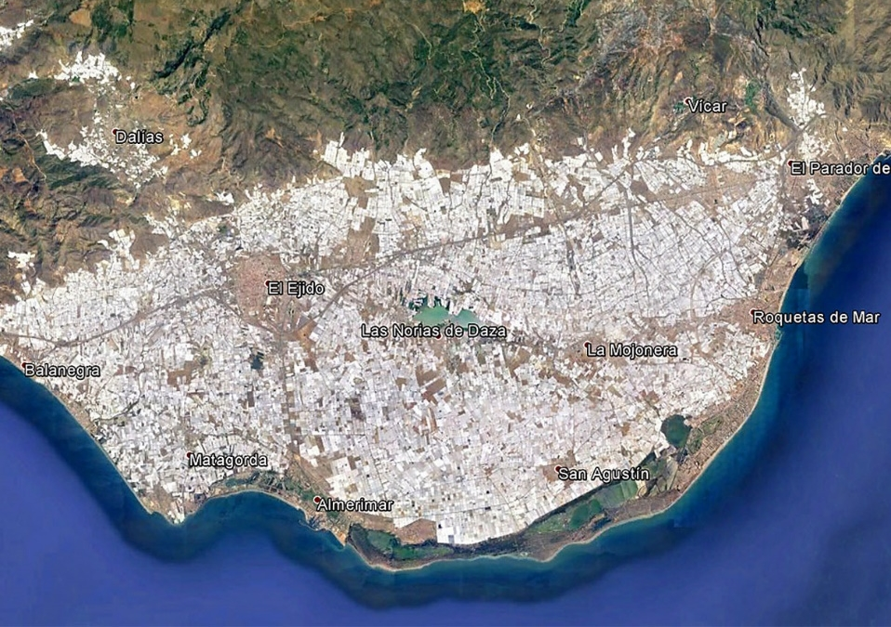
§4.3 Landdegradatie en duurzaamheid
in deze gebieden ook vaak verzilting door te veel irrigatie waardoor stijging grondwaterspiegel en vervolgens sterke verdamping waarbij meegevoerde opgeloste zouten neerslaan (bijvoorbeeld Almería, Zuid-Spanje: witte zoutneerslag is op rechter foto goed te zien)
1974
2016
Notes:
Afbeelding: Tussen 1974 (A) en 2016 (B) heeft de grootschalige glastuinbouw in de Zuid-Spaanse provincie Almería zo veel water verbruikt, dat er verzilting en verwoestijning optreedt

Slide 42
§4.3 Landdegradatie en duurzaamheid
Duurzaamheid tegen ontbossing, bodemerosie en verwoestijning
Verschillende programma’s om degradatie tegen te gaan.
Spanje: sinds 2000 Nationaal Actieplan tegen verwoestijning = herbebossing, preventie branden, dry farming, verbod op akkerbouw steile hellingen en ontziltingsinstallaties zeewater
Marokko: aanplant lavendel en tijm op ontboste gebieden waardoor bodem vruchtbaarder wordt
Notes:
Afbeelding: Lavendel in de Atlas in Marokko dient om de bodem weer vruchtbaarder te maken

Slide 43
§4.3 Landdegradatie en duurzaamheid
Duurzaamheid tegen watererosie
Preventiemaatregelen tegen watererosie:
niet bouwen bij geulen of aan voet van steile hellingen
beplanten hellingen
stripcropping en ploegen volgens hoogtelijnen
draineren zodat water niet bovengronds afstroomt
sensoren plaatsen die beweging van grond registreren

Slide 44
§4.3 Landdegradatie en duurzaamheid
Actieprogramma
Sinds 1976 is er een gezamenlijk actieprogramma van landen rond de Middellandse Zee: Mediterranean Action Plan (MAP). Doel is:
vervuiling tegengaan
duurzame keuzes maken
Er is nu ook wetgeving voor MAP en vernieuwde en uitgebreide plannen: Plan Bleu gaat specifiek over duurzame ontwikkeling van de watervoorraden.
De EU ondersteunt MAP.

